Slide 1
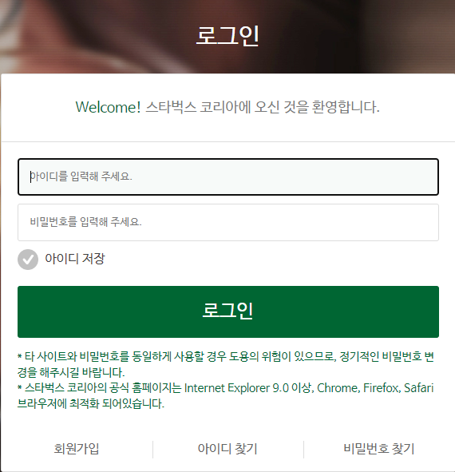
로그인
Welcom! 스타벅스 코리아에 오신 것을 환영합니다.
아이디를 입력해 주세요.
비밀번호를 입력해 주세요.
아이디 저장
로그인
회원가입
아이디 찾기
비밀번호 찾기

